Slide 1
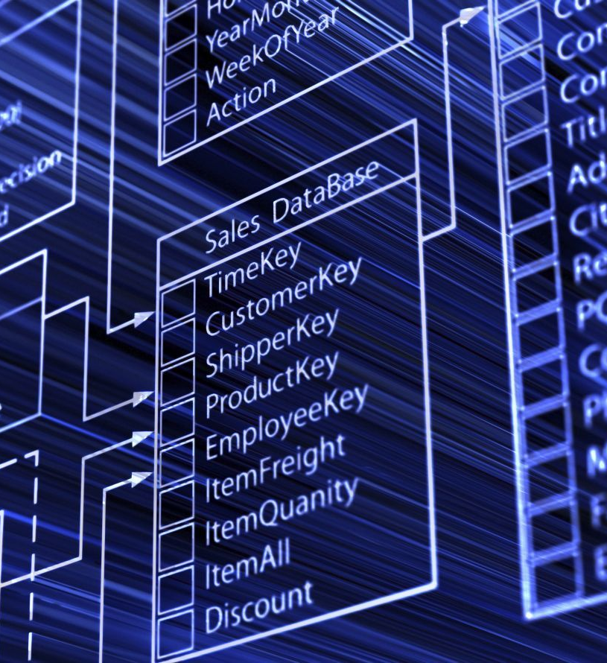
O que são Triggers?
Como eles facilitam a nossa vida?

Slide 2
Triggers:
O que são?
Eventos disparados mediante uma ação no banco de dados
Onde são usados?
Mecanismos de validação envolvendo múltiplas tabelas;
Criação de conteúdo de uma coluna derivada de outras colunas da tabela;
Realizar análise e atualizações em outras tabelas com base em alterações e/ou inclusões da tabela atual
Quais comandos não podem ser usados em um Trigger?
ALTER DATABASE, ALTER TRIGGER, ALTER PROCEDURE, ALTER TABLE, ALTER VIEW | CREATE DATABASE, CREATE INDEX, CREATE PROCEDURE, CREATE SCHEMA, CREATE TABLE | DROP DATABASE, DROP TABLE, DROP PROCEDURE, DROP TRIGGER, DROP INDEX, GRANT | LOAD DATABASE, REVOKE, RESTORE DATABASE, TRUNCATE TABLE.

Slide 3
Funcionalidade dos Triggers:
TRIGGER INSERT
TRIGGER DELETE
TRIGGER UPDATE

Slide 4
Base para criar um Trigger:
CREATE TRIGGER [NOME DO TRIGGER]
ON [NOME DA TABELA]
[FOR/AFTER/INSTEAD OF] [INSERT/UPDATE/DELETE]
AS

Slide 5
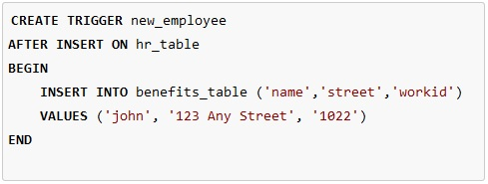
Exemplo:

Slide 6
Trigger para segurança:
CREATE TRIGGER safety
ON DATABASE
FOR DROP_TABLE, ALTER_TABLE AS
BEGIN
PRINT 'Você deve desativar o trigger (safety) para os comandos DROP ou ALTER'
ROLLBACK;
END
GO

